Slide 1

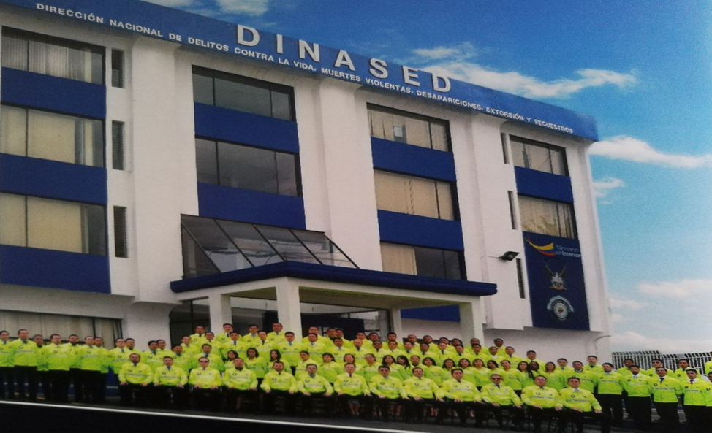
Evaluación de Riesgos Psicosociales y Burnout del personal Directivo y Técnico Operativo de la Dinased- Quito
Nathalie López
Carmen Mora
Erika Torres
Tutor: Esteban Ricaurte

Slide 2
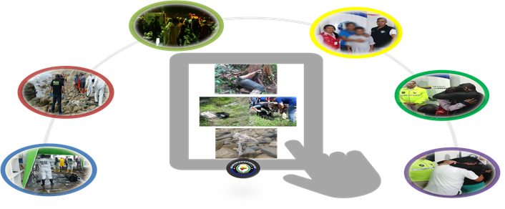
Introducción
Agotamiento laboral, es un conjunto de signos y síntomas psicológicos, que afrontan los trabajadores a estar sometidos a duras condiciones de estrés en el ámbito laboral.
Síndrome de Burnout
Factores que impactan en la salud física y/o emocional
Riesgos Psicosociales
Intensificando
DINASED – QUITO

Slide 3
Relevancia
Funciones a desempeñar.
Habilidades de afrontamiento
Riesgos
psicosociales
Costumbres
Creencias
Condiciones
Valores
Burnout
Interacción con el medio
Ministerio de Trabajo, Acuerdo Ministerial No. MDT-2017-0082, Art. 9, Del programa de riesgos psicosociales
El grupo de servidores policiales en estudio se encuentran constreñidos a intervenir bajo condiciones adversas, debido a la cronicidad de sus funciones en las unidades tales como: Muertes violentas, desaparecidos, antisecuestros y extorsión, unidad de análisis de la información, entre otros.

Slide 4
OBJETIVOS
General
Identificar, evaluar y cuantificar los riesgos psicosociales y burnout presentes en el personal Directivo y Técnico Operativo de la Dinased – Quito.
Específicos
Determinar los factores de riesgos psicosociales y burnout en el personal directivo y técnico operativo de la Dinased – Quito.
Analizar e interpretar los resultados obtenidos en los cuestionarios Fpsico 3.1 y Maslach Burnout Inventory
Identificar las condiciones psicológicas de la población en estudio

Slide 5

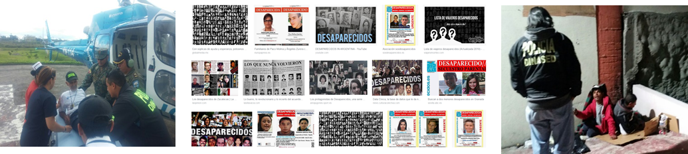

Importancia
Identificar los riesgos psicosociales y burnout que mantiene esta población, debido a la complejidad de sus funciones, pues el contacto directo de esta población con la ciudadanía y la apresurada demanda de soluciones en el menor tiempo posible, genera ciertas condiciones adversas en el cumplimiento de sus funciones designadas.

Slide 6
Hipótesis
Existe riesgos psicosociales y burnout en el personal Directivo y Técnico Operativo de la Dinased -Quito

Slide 7
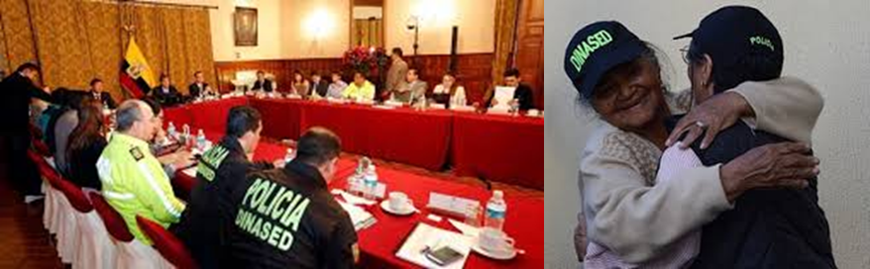
APORTE CLÍNICO
INSTITUCIÓN POLICIAL
POBLACIÓN
El proyecto contribuido a identificar las condiciones mentales de la población en estudio, mediante los instrumentos aplicados, con cada uno de los factores generados por los riesgos psicosociales como el burnout en la DINASED-QUITO.

Slide 8
Marco Teórico
Las funciones encomendadas a los servidores policiales están estrechamente relacionadas con potenciales factores de estrés físicos y psicológicos de la misma institución y fuera de ella; que pueden verse agravados por la naturaleza del trabajo
García (2015) señala como labores de “alto riesgo” y que podrían presentar cuadros de estrés: los docentes, enfermeros, trabajadores sociales, médicos y policía
Los agentes de policía ocupaban el segundo lugar en presentar síntomas de estrés laboral, superados solamente por los trabajos de minería (Casanueva y Di Martino, 1994).

Slide 9
Pregunta
¿Cuáles son los factores de riesgo psicosocial y los niveles de burnout en el personal Directivo y Técnico Operativo de la Dirección Nacional de Delitos Contra la Vida, Muertes Violentas, Desapariciones, Extorción y Secuestros (DINASED-QUITO)?

Slide 10

METODOLOGÍA
Enfoque de la investigación:
El enfoque es cuantitativo.
Se determinará porcentualmente el riesgo psicosocial y burnout tanto en el personal directivo como en el técnico operativo.
Tipo de la investigación:
Experimental con control de las variables.
El corte es trasversal.
Notes:
Dado que la estadística y por lo tanto la recolección de datos representa un pilar de nuestra investigación se consideró que el método cuantitativo era el idóneo para este estudio, pues El Enfoque cuantitativo Usa la recolección de datos para probar hipótesis, con base en la medición numérica y el análisis estadístico, para establecer patrones de comportamiento y probar teorías.
Con un sentido científico del término, experimental se refiere a un estudio en el que se manipulan intencionalmente una o más variables independientes (supuestas causas-antecedentes), en nuestro caso los factores de riesgo psicosociales y el burnout, para analizar las consecuencias que la manipulación tiene sobre una o más variables dependientes (supuestos efectos-consecuentes) en este caso el impacto físico y emocional en el personal directivo y técnico operativo de la DINASED, dentro de una situación de control para el investigador.

Slide 11
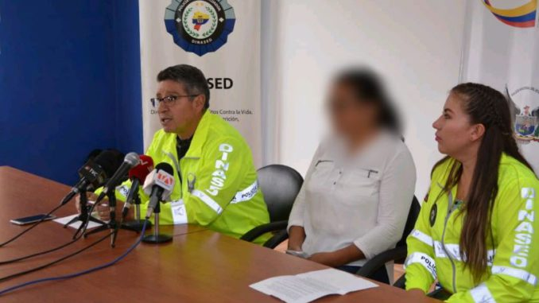
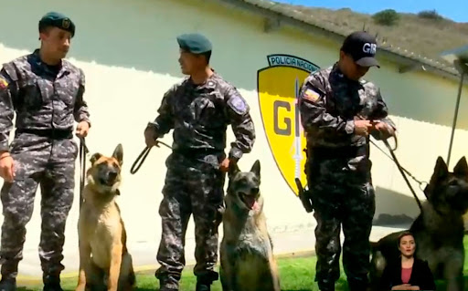
Población
170 servidores policiales de nivel Directivo y Técnico Operativo de la DINASED-QUITO
Criterios de inclusión
Criterios de exclusión
Servidores policiales activos.
Hombres y mujeres de Nivel Directivo y Técnico Operativo
Servidores policiales que no pertenezcan a esta dirección

Slide 12

Instrumentos
FPSICO 3,1
MEDIO AMBIENTE
CAPACIDADES
SATISFACCIÓN EN
EL TRABAJO
ASPECTOS PERSONALES
NECESIDADES
TRABAJO
CONDICIONES DE
LA DIRECCIÓN
COSTUMBRES Y
CULTURA
Escalas
CULTURA
ORGANIZACIONAL
SITUACIÓN
PERSONAL FUERA
DEL TRABAJO
TIEMPO DE TRABAJO (4)
AUTONOMIA (12)
DESEMPEÑO DEL ROL (11)
CARGA DE TRABAJO (11)
PARTICPACIÓN Y SUPERVICION (11)
INTERES POR EL TRABAJO (8)
DEMANADAS PSICOLOGICAS (12)
RELACIONES Y APOYO SOCIAL (10)
VARIEDAD Y CONTENIDO (7´)
Notes:
Fue creado por el Instituto Nacional de Salud e Higiene en el Trabajo (INSHT) de la universidad de Barcelona; la primera prueba piloto se la hizo en el 2007, en el 2010 se hizo el análisis detallado de las propiedades psicométricas pasando de 104 ítems iniciales a 86 ítems finales; en la validación del cuestionario participaron un total de 1718 trabajadores de entre 25 y 44 años, los participantes trabajan en empresas de entre 100 a 500 trabajadores, este cuestionario consta de 86 ítems divididos en 9 factores que son: tiempo de trabajo (4ítems), autonomía (12ítems), carga de trabajo (11ítems), demandas psicológicas (12 ítems), variedad/contenido de trabajo (7 ítems), participación/supervisión (11 ítems), interés por el trabajador/compensación (8 ítems), desempeño de rol (11 ítems), y relaciones y apoyo social (11ítems); Para cada uno de los factores, así como la escala global, se ha obtenido el coeficiente α de Cronbach, (El coeficiente Alfa de Cronbach es un modelo de consistencia interna, basado en el promedio de las correlaciones entre los ítems.) 0,895 fiabilidad excelente a nivel global. Con la intención de evaluar su validez se han aplicado otras escalas de variables Escala general de satisfacción, que permite la obtención de tres puntuaciones, a) satisfacción general; b) satisfacción intrínseca y c) satisfacción extrínseca. Y el cuestionario de salud general

Slide 13

Instrumentos
CUESTIONARIO DE MASLACH BURNOUT INVENTORY (MBI)
DIMENSIONES
CANSANCIO EMOCIONAL
DESPERSONALIZACIÓN
REALIZACIÓN PERSONAL
Mentales
Físicas
Conductuales
Notes:
Maslach: Lo que definimos como burnout es un síndrome psicológico de ciertas experiencias interrelacionadas:
primero es el agotamiento, como una respuesta al estrés. en segundo lugar, tenemos un cambio, negativo sobre cómo se siente uno con el trabajo y las demás personas, cuando hablamos de ellas con indiferencia1 (cinismo), y por último cuando las personas se empiezan a sentir negativas sobre sí mismas, sobre su competencia, su capacidad, sus deseos y su motivación para trabajar. juntando todo esto, nos da como resultado el burnout. posee 22 reactivos, los que fueron aplicados más de mil personas que laboraban en el sector de servicios en los Estados Unidos (Cordes & Dougherty, 1993).
Como característica esencial en el primer instrumento diseñado, se tenían dos dimensiones del burnout: intensidad y frecuencia; sin embargo, a partir de 1986 las autoras de este inventario decidieron sólo tomar en cuenta la frecuencia,
debido a la colinealidad presentada. La escala mencionada mide la tendencia a evaluarse a sí misma la persona en forma negativa en cuanto sus capacidades para realizar su trabajo –insatisfacción- con un total de 8 ítems, la sensación de no
poder dar más de sí en el ámbito emocional –agotamiento emocional- y desarrollo de actitudes cínicas y negativas hacia los destinatarios del trabajo –despersonalización, con 9 y 5 reactivos respectivamente-. Más adelante, el inventario dio origen a dos versiones secundarias, el MBI-ES y el MBI-GS; el primero mantiene la misma estructura factorial, pero cambia el lenguaje de pacientes a alumnos, el segundo es más genérico y se compone por 16 reactivos en tres factores: eficacia personal, agotamiento y cinismo, integrados por seis, cinco y cinco ítems de manera respectiva el grado de confianza es de 86% por lo que es alto

Slide 14
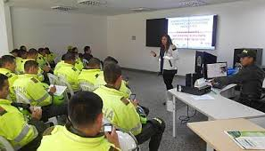
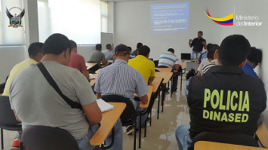

Fases de estudio
SOCIALIZACIÓN
TOMA DE REACTIVOS
ANÁLISIS DE RESULTADOS
REALIZACIÓN DE INFORME
Notes:
Socialización: Concientización de los posibles riesgos que generan estas dos variables tanto los factores de riesgo psicosociales como el burnout, y la importancia de mantener un grupo de servidores en optimas condiciones por la delicadeza de su trabajo
Toma de reactivos: En el Fpsico 3,1 con las siguientes indicaciones: El objetivo de este cuestionario es conocer algunos aspectos sobre las condiciones psicosociales en tu trabajo. El cuestionario es anónimo y se garantiza la confidencialidad de las respuestas. Con el fin de que la información que se obtenga sea útil es necesario que contestes sinceramente a todas las preguntas. Tras leer atentamente cada pregunta así como sus opciones de respuesta, marca en cada caso la respuesta que consideres más adecuada, señalando una sola respuesta por cada pregunta.
MBI: Nombre y Apellido, Grado, Estado Civil, Edad, Función, Tiempo de servicio en la Unidad, Unidad a la que pertenece, Fecha. Señale la respuesta que crea oportuna sobre la frecuencia con que siente los enunciados:
0= NUNCA. 1= POCAS VECES AL AÑO O MENOS. 2= UNA VEZ AL MES O MENOS. 3= UNAS POCAS VECES AL MES. 4= UNA VEZ A LA SEMANA. 5= POCAS VECES A LA SEMANA. 6= TODOS LOS DÍAS.
Análisis de resultados: Fpsico: herramienta informática, dividiendo al grupo en función operativa y función administrativa; mientras que el cuestionario de Burnout de forma manual, se dividieron en grupos: muertes violentas, Unidad Nacional Antisecuestros UNASE, Unidad de desaparecidos, departamento de análisis de información, dirección
Realización de informe: cuestionario Fpsico, presenta 4 indicadores de riesgo muy elevado que son Tiempo de trabajo, demanda Psicológica, Participación y supervisión y Carga de trabajo: El cuestionario burnout, en donde las cifras no representan el aparecimiento del síndrome.

Slide 15
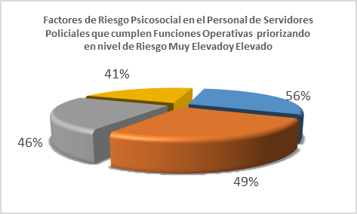
Resultados
Fpsico 3.1
Funciones Operativas
Tiempo de trabajo
Demandas Psicológicas
Participación y Supervisión
Carga de Trabajo

Slide 16
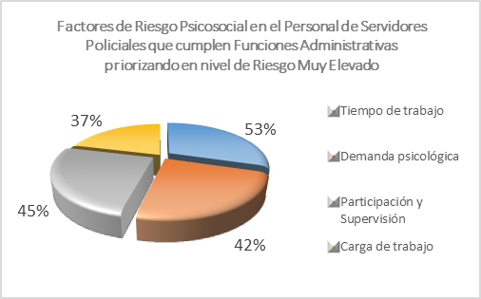
Resultados
Fpsico 3.1
Funciones Administrativas

Slide 17
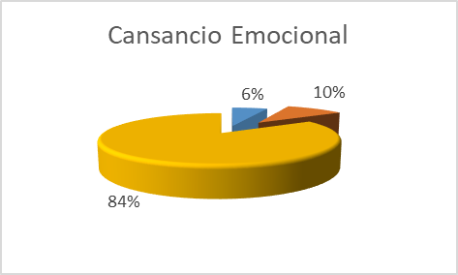
Resultados
Maslach Burnout Inventory
6% BAJO
10% MEDIO
84% ALTO

Slide 18
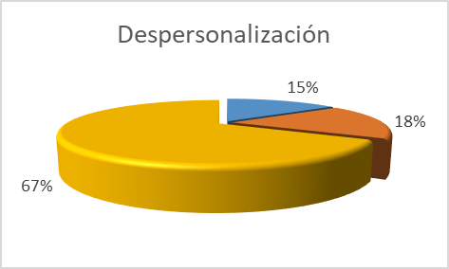
Resultados
Maslach Burnout Inventory
15% BAJO
18% MEDIO
67% ALTO

Slide 19
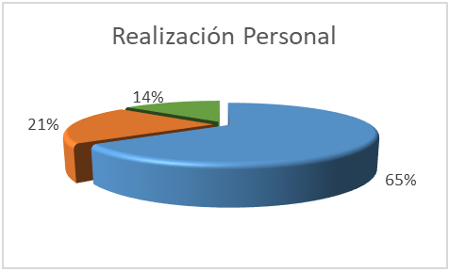
Pregunta
Maslach Burnout Inventory
14% BAJO
21% MEDIO
65% ALTO

Slide 20
Conclusiones
Mediante los instrumentos aplicados Fpsico3.1 se evidencia que el personal de la Dinased – Quito presenta factores de riesgo en una escala valorativa de elevado y muy elevado en 4 factores principales: tiempo de trabajo, demanda psicológica, Participación/Supervision y Carga de trabajo.
Dichos factores están relacionados con el deterioro de las condiciones físicas y emocionales en mayor o menor intensidad, debido a la unidad perteneciente y a las funciones a realizar en su ámbito laboral.

Slide 21
Conclusiones
Mediante el cuestionario de Burnout se logró identificar a través de una escala valorativa de alto, medio y bajo, factores tales como: cansancio emocional, despersonalización y realización personal; identificando que en la unidad de Muertes Violentas (MV) prevalece una alta puntuación en cuanto al mantenimiento de cansancio emocional y despersonalización resultados que presumimos se debe a la función que desempeñan.
Dentro de las funciones y actividades que realiza esta Unidad tenemos: Levantamientos de cadáveres por (muerte natural, accidental y muerte violenta) procedimientos en tentativas de asesinatos, levantamiento de indicios en el lugar de los hechos, fijación, etc.

Slide 22
Conclusiones
Finalmente, los riesgos psicosociales y burnout afectan de forma significativa en la esfera bio, psico, social y laboral de individuo impactando su vida y su interacción con el medio, por lo que este estudio ha identificado dichos riesgos con la finalidad de generar cambios que permitan un mejor desempeño en todas las esferas del servidor policial.

